Slide 1
AI云原生智能算力架构 · 产业深度
昇腾 Atlas 950 SuperPoD
超节点:从硬件到容器
Agentic AI 完整基础设施栈解读
1024 NPU 卡
1.72 PB/s 互联带宽
256 TB 统一内存
3 μs 超低 RTT

Slide 2
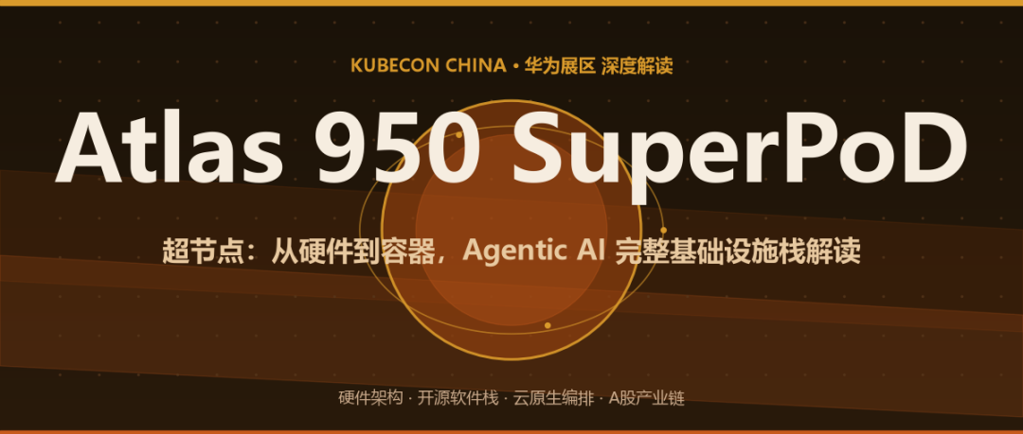
引言 · 文章导语
2026-09-14 · 阅读约 8 分钟 · 不只是一堆 NPU 的堆叠,而是一套面向智能体时代的基础设施栈
不只是一堆 NPU 的堆叠，而是一套面向智能体时代的基础设施栈2026-09-14 · 阅读约 8 分钟·多智能体并行、长周期任务、千亿/万亿参数大模型、跨智能体 KV Cache 共享——Agentic AI 正在对算力集群提出与训练时代完全不同的底层要求。传统分布式集群的通信瓶颈、内存墙、资源割裂，已经实质性卡住 Agent 的规模化落地。华为在 KubeCon China 华为展区抛出的 Atlas 950 SuperPoD，把1024 张 NPU 像一台计算机一样工作：1.72 PB/s 互联带宽、256TB 全局统一内存、3μs 超低 RTT。但这套栈真正的价值，不在单点参数，而在从芯片互联、CANN 异构计算、容器运行时到 K8s 编排的完整联动。本文拆解其底层优势，也客观剖析落地约束。
关键数字
1024 NPU 卡
1.72 PB/s 互联带宽
256 TB 统一内存
3 μs 超低 RTT
图1 · 从 Chatbot 到 Agent：四类负载需求相对跃升
昇腾 Atlas 950 SuperPoD 超节点：从硬件到容器，Agentic AI 完整基础设施栈解读！
2 / 16

Slide 3
一、开篇：为什么 Agentic AI 逼出了"超节点"
Agentic AI 与 Generative AI 对算力的需求函数完全不同。模型参数从百亿迈向万亿、十万亿，训练数据进入 10 万亿 token 量级；上下文序列从 K 级跃迁到 M 级，序列长度提升约 250 倍；多 Agent 高频调用使 KV Cache 访问频次暴涨50–100 倍，命中率突破 95%。这些负载的共同特征，是对"域内带宽、域内时延、跨卡内存语义"的极端敏感，而非对单卡浮点峰值。传统 Scale-Out 集群用 RoCE Spine-Leaf 横向堆节点，问题在于：跨机通信要走慢速以太网，集合通信在跨超节点时被迫启用 NHR（最大公约数）对称切分算法，把本该在高速域内的 All-to-All 流量降级到 Spine-Leaf；内存是各自为政的孤岛，长上下文与 KV Cache 必须在节点间反复搬运。这就是内存墙与通信墙的本质。超节点的出现，是把"一柜/一池"变成逻辑上的一台机器，用 Scale-Up 域的确定性带宽替代 Scale-Out 的概率性带宽。
昇腾 Atlas 950 SuperPoD 超节点：从硬件到容器，Agentic AI 完整基础设施栈解读！
3 / 16

Slide 4
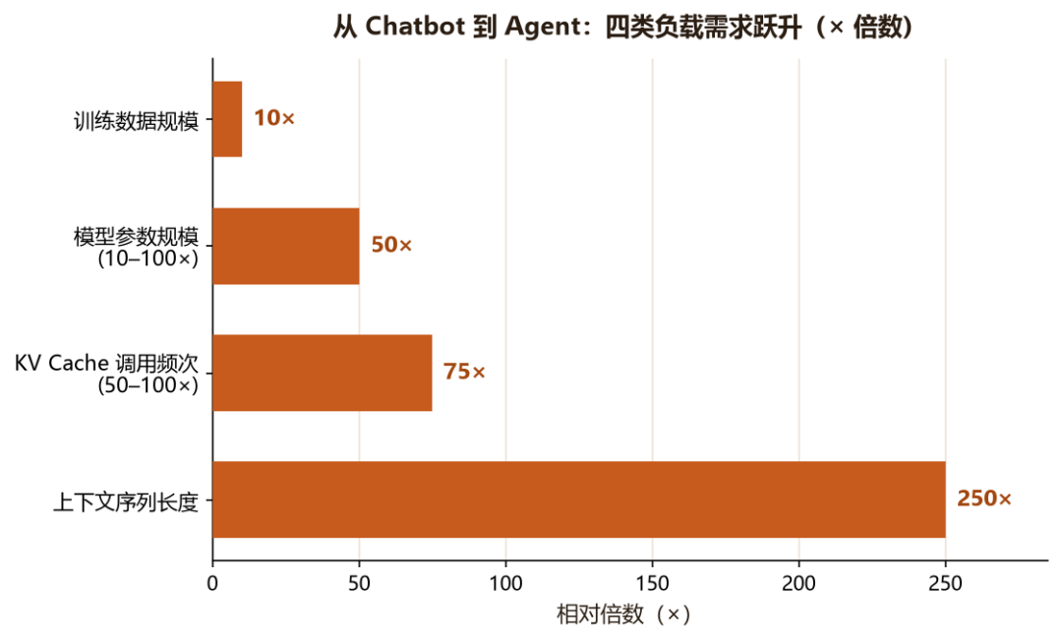
二、硬件层深度拆解：Atlas 950 SuperPoD 超节点架构 (1/3)
2.1 核心规格：把 1024 卡变成"一台计算机"
与"一堆 GPU/NPU 集群"的本质差别，在于超节点是硬件层对通信拓扑与内存空间做了全局重构。灵衢 2.0 相比传统互联协议带宽提升约 15 倍、单跳时延从 2μs 降到 200ns（降 10 倍）；物理上采用正交架构，机柜内铜缆、机柜间 800G 全光 Mesh 互联，消除传统 Spine-Leaf 的收敛比。华为在展区的官方定位是"业界最大规模超节点"，1024 卡为现场展示版本，满配可扩展至 8192 卡。需要冷静看到的是：8192 卡已是单一 Scale-Up 域的当前上限，再往上仍是多超节点联邦，而非一个更大的一体化超节点。
图2 · 超节点 Scale-Up 域互联带宽对比（传统 RoCE 数值为行业估算）
昇腾 Atlas 950 SuperPoD 超节点：从硬件到容器，Agentic AI 完整基础设施栈解读！
4 / 16

Slide 5
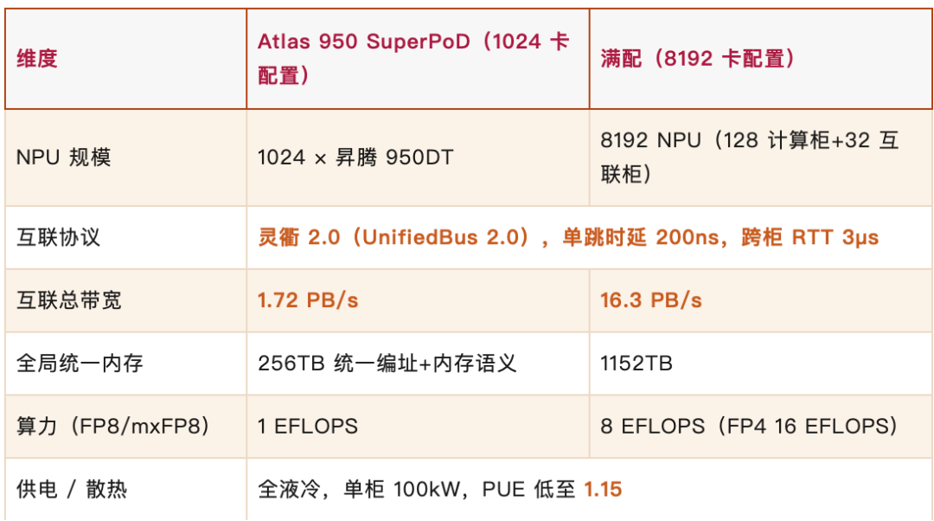
二、硬件层深度拆解：Atlas 950 SuperPoD 超节点架构 (2/3)
2.2 硬件原生能力如何适配 Agentic AI
统一内存 + TB 级带宽，直接改写 KV Cache 与长上下文的经济账。256TB 全局统一编址意味着所有计算卡可直接互通内存资源，无需数据搬运与链路等待；这对超长上下文、M 级序列长度是底层增益。更值得关注的是华为为 KV Cache 专用的 SSU 单元设计：NPU 通过 UB 端口直出接口接入 UB 网络，省去存储系统、文件系统的中间转换，NPU 直接命中 SSU 的 KV Cache，带宽至少提升一个数量级。对 MoE 大模型，EP（专家并行）的 Dispatch-Combine 是 All-to-All 细粒度通信，单包仅 7–14KB、交互频次随专家数平方级增长。这类流量必须落在 Scale-Up 域内，传统网络架构无法承载；昇腾 950 的互联能力把 EP 通信压进灵衢域，是 MoE 推理做到 10ms/5ms 乃至 1ms 级时延的前提。对 RL 强化学习，高频采样—训练闭环同样受益于域内低时延与统一内存。
图3 · MoE 推理 EP 通信时延演进（工程目标值，非当前已商用指标）
昇腾 Atlas 950 SuperPoD 超节点：从硬件到容器，Agentic AI 完整基础设施栈解读！
5 / 16

Slide 6
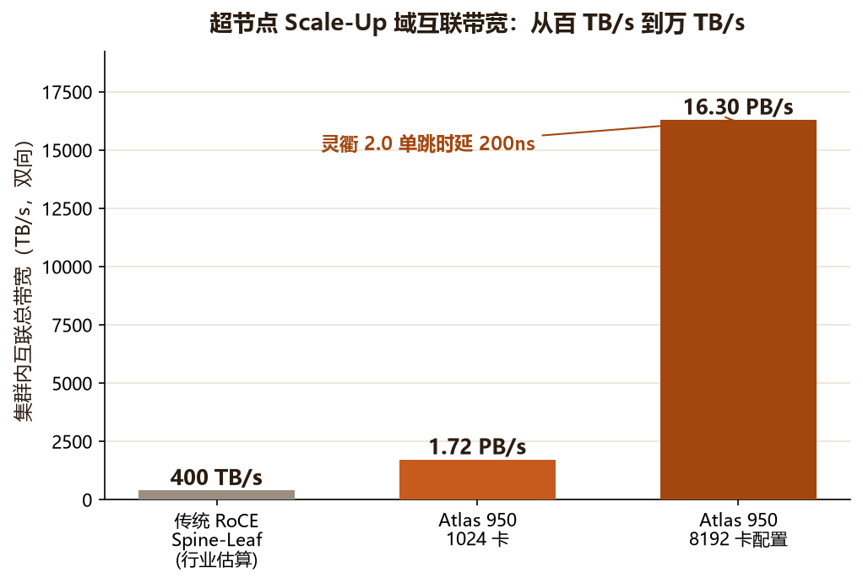
二、硬件层深度拆解：Atlas 950 SuperPoD 超节点架构 (3/3)
2.3 客观短板：硬件侧的硬约束
必须清醒：超节点不是银弹。（1）超节点域边界限制。一个 SuperPoD 是 Scale-Up 上界，跨超节点流量回到 Spine-Leaf，带宽降一个数量级，且 HCCL 集合通信在跨域时启用 NHR 对称切分，任务切分若跨越超节点边界会导致网络性能下降甚至建链失败。（2）横向扩展约束。8192 卡满配后，再扩展需跨集群，而跨集群无统一内存语义，只适合 DP/PP 这类粗粒度并行。（3）工程交付成本。16 计算柜+4 互联柜、单柜约 1.7 吨，需 380V AC / 336V DC / 240V DC 供电与单柜 100kW 液冷，交付周期与机房条件高度绑定。（4）液冷机房改造门槛。PUE 1.15 的代价是必须配套专用冷源/CDU，对既有风冷 IDC 是一笔前置资本开支——这也是 Atlas 850E 风冷超节点（96 卡、无需液冷改造）存在的理由。
昇腾 Atlas 950 SuperPoD 超节点：从硬件到容器，Agentic AI 完整基础设施栈解读！
6 / 16

Slide 7
三、基础软件开源栈：硬件到容器之间的桥梁（CANN / Mind 系列） (1/2)
3.1 CANN 开源架构与生态规模
CANN 是昇腾软件底座，2025 年底完成全面开源开放，采用分层解耦：加速库、编程与编译、运行时与驱动三层均可独立迭代。已开源50+ 代码仓、800+ 算子，社区累计 67 个项目、1244 万行代码、月活开发者 3500+、日均代码下载 6 万次；据 OSS Compass 2026Q2 数据，CANN 开源社区活跃度排名国内第一，30+ 企业与高校参与共建。
3.2 昇腾 NPU 容器底层适配：把 SuperPoD 能力透传给 K8s
昇腾 Atlas 950 SuperPoD 超节点：从硬件到容器，Agentic AI 完整基础设施栈解读！
7 / 16

Slide 8
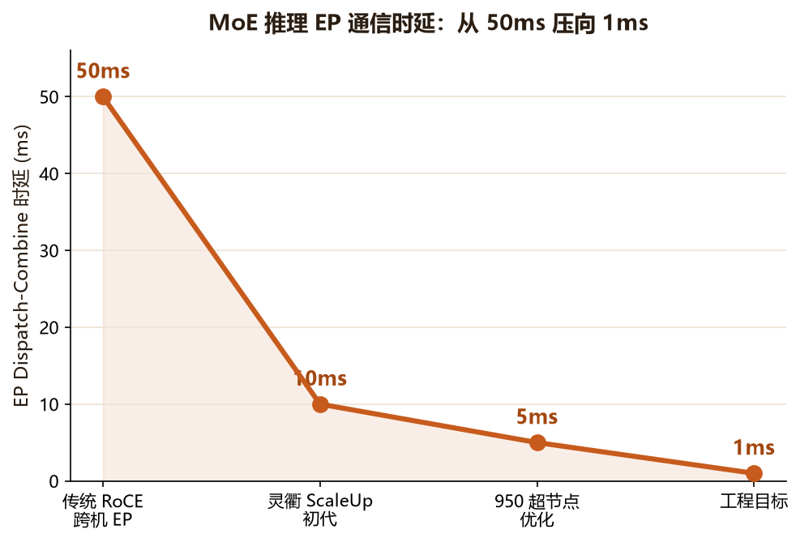
三、基础软件开源栈：硬件到容器之间的桥梁（CANN / Mind 系列） (2/2)
硬件能力要进入容器，依赖 MindCluster 组件链：Ascend Device Plugin从驱动拉取芯片类型/拓扑/健康状态并上报 kubelet 与 ClusterD，向容器注入调度选中的芯片信息；Ascend Docker Runtime负责资源挂载；Ascend Operator创建 podGroup 并生成 hccl.json 集合通信配置。资源隔离与虚拟化层面，HAMi 的 ascend-device-plugin 支持两类切片：模板化硬切片（vNPU）与基于 libvnpu.so 拦截+令牌限流的软切片（hami-vnpu-core）。需要指出两个工程细节：其一，软切片当前仅支持 ARM 平台且依赖 HAMi 调度器，x86 环境仍受约束；其二，NPU 的 device-share 模式需通过 npu-smi 显式开启，默认关闭，多租户细粒度共享的成熟度仍低于 vGPU 体系。3.3 开源 Agent 组件：openJiuwen 与 Agent 基础设施族华为在 Agent 基础设施层开源了openJiuwen、Model Agent、AgentCube等组件，均运行于 CANN 底座之上。其中 openJiuwen 定位为多智能体原生、自演进、企业级高可靠、算力亲和的通用 AgentOS，由 2012 实验室、华为云、终端、计算联合构建，在 AtomGit 收获 36K+ Star、620+ 贡献者、210 万+ 下载、50+ 企业落地，并通过算力亲和调度使 Prefix Cache 命中率提升 20% 以上、TTFT 下降 15%。配合华为提出的三层智能体系——底层鲲鹏/昇腾超节点硬算力、中间 openEuler 异构融合操作系统、上层 AgentInfra（轻量沙箱、记忆服务、全链路安全）——Agent 组件得以在统一底座上长稳运行。
昇腾 Atlas 950 SuperPoD 超节点：从硬件到容器，Agentic AI 完整基础设施栈解读！
8 / 16

Slide 9
四、云原生容器编排层：K8s 生态与 SuperPoD 的联动（重点） (1/3)
4.1 调度器如何感知灵衢拓扑
K8s 原生调度器只能按 NPU 数量分配资源，完全无法感知灵衢互联拓扑。昇腾通过 MindCluster 的 Volcano 扩展实现超节点亲和性调度：把超节点硬件拓扑抽象为多层级"节点树"（框→超节点→超节点组），把任务按并行策略拆成"任务树"（TP/EP/SP 各自声明所需网络层级），调度时优先保证 TP/EP/SP 流量全部落在灵衢域内、碎片分数最小。这是超节点算力不被浪费的关键——一个错误的部署，会让 EP 流量跨超节点走 Spine-Leaf，性能断崖式下降。
昇腾 Atlas 950 SuperPoD 超节点：从硬件到容器，Agentic AI 完整基础设施栈解读！
9 / 16

Slide 10
四、云原生容器编排层：K8s 生态与 SuperPoD 的联动（重点） (2/3)
4.2 Volcano / Karmada / KubeEdge 的分工
4.3 容器镜像体系与完整业务工作流
昇腾提供 PyTorch 镜像、vLLM-ascend 容器镜像，配套 Codelab 开发体验，形成"镜像即交付"的容器开发链路。完整链路可概括为四步：① 容器镜像构建：基于 ascend 基础镜像叠加 CANN、PyTorch/vLLM、业务代码；② K8s 调度分配 NPU：Volcano 按拓扑亲和将 Pod 绑定到 SuperPoD 内最优 NPU 组；③ CANN 接管硬件：Ascend Device Plugin + Docker Runtime 挂载芯片，Operator 生成 hccl.json；④ Agent 应用运行：openJiuwen / Agent 应用加载模型权重，经统一内存与灵衢完成多卡协同推理/训练。
昇腾 Atlas 950 SuperPoD 超节点：从硬件到容器，Agentic AI 完整基础设施栈解读！
10 / 16

Slide 11
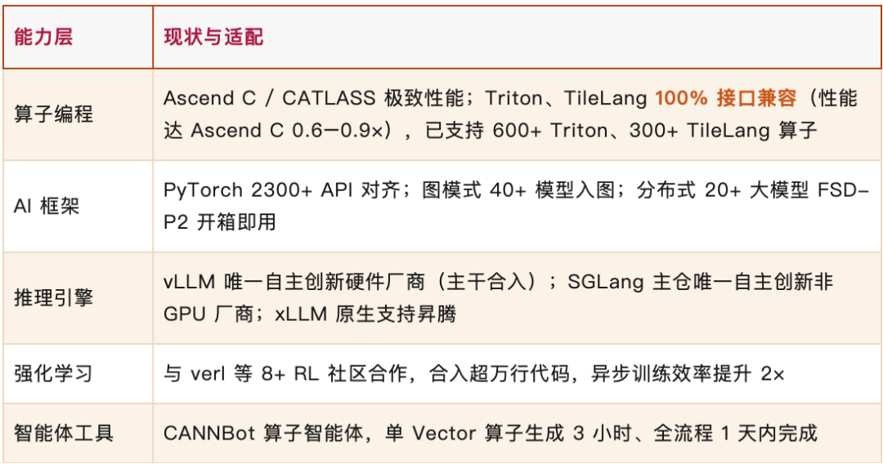
四、云原生容器编排层：K8s 生态与 SuperPoD 的联动（重点） (3/3)
4.4 痛点批判：容器化 SuperPoD 的现实摩擦
（1）镜像体积与分发。CANN+PyTorch+vLLM 全栈镜像可达数十 GB，跨可用区分发慢、镜像仓库压力大，运维团队往往要为超节点集群单独规划镜像预热与 P2P 分发。（2）调度器拓扑盲区。原生 scheduler 不感知灵衢，必须依赖 Volcano 扩展，而亲和性要求开发者显式声明任务树，认知负担与出错概率都高。（3）全局内存的隔离与安全。256TB 统一内存是硬件卖点，但容器隔离场景下，跨容器内存语义的权限边界、故障隔离、安全围栏是尚未被充分解决的工程难题——多租户下把一块全局内存语义暴露给容器，既是性能红利也是攻击面。（4）监控语义复杂。虽已适配 Prometheus/Telegraf 钩子，但超节点级集合通信、内存语义、光链路闪断等指标对 SRE 的语义理解要求显著高于传统集群。
昇腾 Atlas 950 SuperPoD 超节点：从硬件到容器，Agentic AI 完整基础设施栈解读！
11 / 16

Slide 12
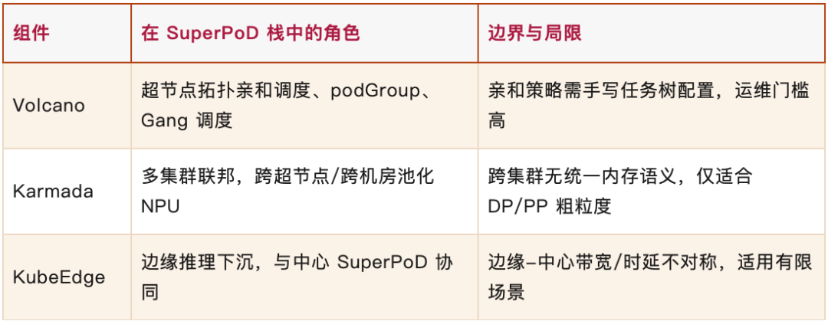
五、全栈串联：面向 Agentic AI 的完整基础设施分层模型
把前述各层叠起来，是一套为 Agent 业务量身设计的五层栈：这套栈之所以是"为 Agent 量身打造"而非营销话术，在于它把 Agent 的核心痛点逐层兜底：长周期任务容错（故障快恢、亚健康设备无感切换）、多 Agent 协同调度（算力亲和使 Prefix Cache 命中率+20%）、工具调用与记忆持久化（统一内存+SSU 直出 KV Cache）、推理-训练混部（同一 SuperPoD 域内资源池灵活切分）。但每一层的"原生能力"都依赖下层正确配置，任何一层失配都会沿栈向上放大。
昇腾 Atlas 950 SuperPoD 超节点：从硬件到容器，Agentic AI 完整基础设施栈解读！
12 / 16

Slide 13
六、产业落地与生态现状：产业链 + 正反论证 (1/2)
6.1 开源生态与商用进展
昇腾 384 超节点已商用落地 750+ 套，规模应用于互联网、运营商、金融、教育、医疗、交通、制造；携手 3000+ 伙伴孵化 7000+ 行业解决方案，服务 2000+ 政企核心客户。CANN/Mind 全量开源后，联合 90+ 三方社区优化体验。值得一提的是，DeepSeek-V4 已将昇腾 NPU 与英伟达 GPU 并列写入验证清单，标志着"国产大模型+国产算力"闭环的实质性落地。
6.2 适合与不适合的场景
适合：万亿参数大模型训练、大规模 Agent 推理集群、企业内部 Agent 平台——这些场景能吃满超节点域内带宽与统一内存红利。不适合 / 高门槛：中小规模推理（超节点利用率低、单 token 成本不经济）、非昇腾生态模型（迁移与算子适配成本）、液冷机房缺失（需前置改造）。Atlas 850E 风冷超节点正是对"普适部署"缺口的回应，但它把规模压到 96 卡，本质是用规模换部署便利性。
6.3 横向对比：国产超节点 vs 海外同类
核心差距不在硬件纸面参数，而在"软硬协同的成熟度与开发者基数"。灵衢 2.0 在单跳时延、域内带宽上已具领先性，但 CUDA 生态的算子覆盖、第三方库、长期可靠性数据是数十年沉淀；昇腾的优势则是自主可控与国内供给确定性——这是地缘政治下无法用 benchmark 抹平的结构性差异。
昇腾 Atlas 950 SuperPoD 超节点：从硬件到容器，Agentic AI 完整基础设施栈解读！
13 / 16

Slide 14
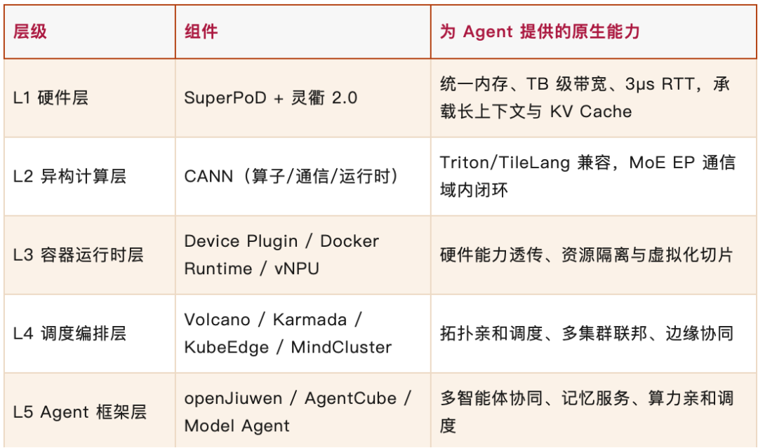
六、产业落地与生态现状：产业链 + 正反论证 (2/2)
6.4 风险提示
①开源成熟度：CANN 开源时间短，API 稳定性与版本向前兼容仍需观察；②运维人才缺口：既懂 K8s 又懂昇腾超节点拓扑的 SRE 极度稀缺；③大规模运维复杂度：万卡级故障域、光链路闪断、亚健康设备切换，对监控与自动化要求极高；④版本升级兼容：CANN/Mind/驱动版本强耦合，升级牵一发动全身。
昇腾 Atlas 950 SuperPoD 超节点：从硬件到容器，Agentic AI 完整基础设施栈解读！
14 / 16

Slide 15
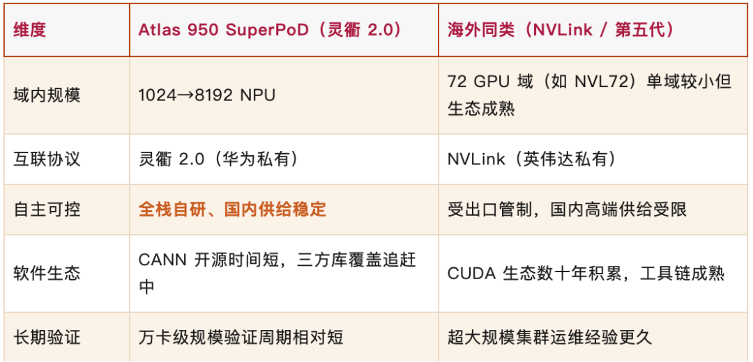
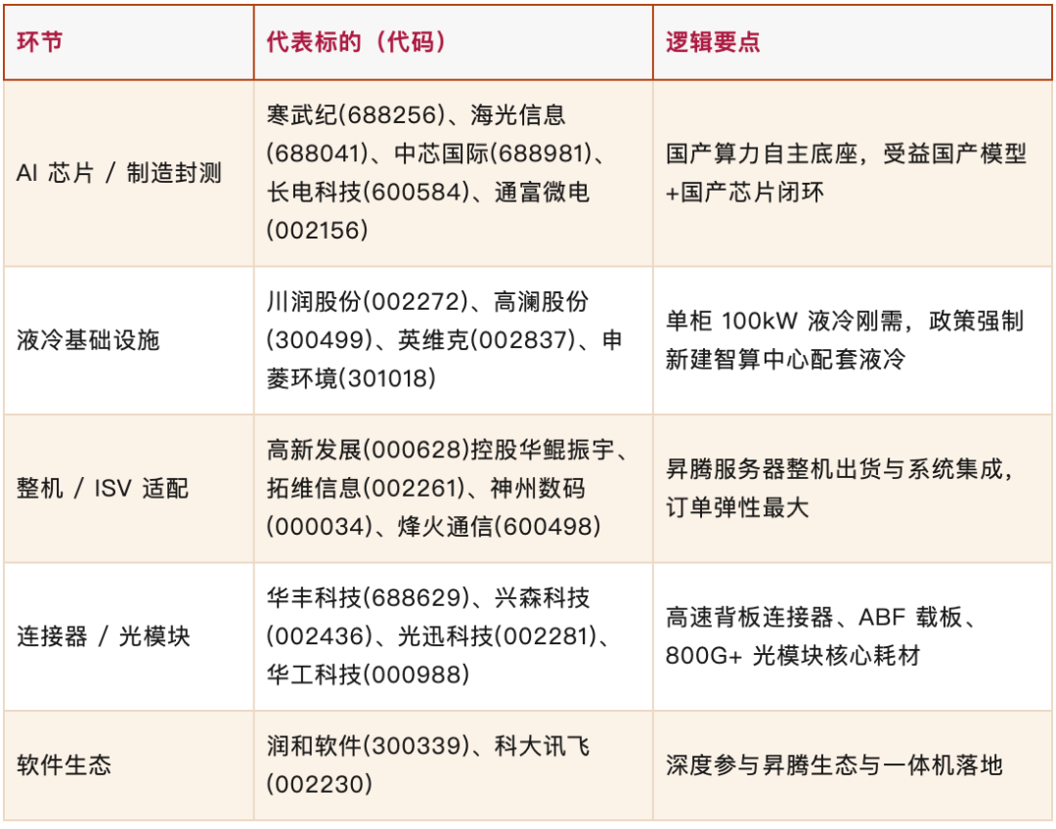
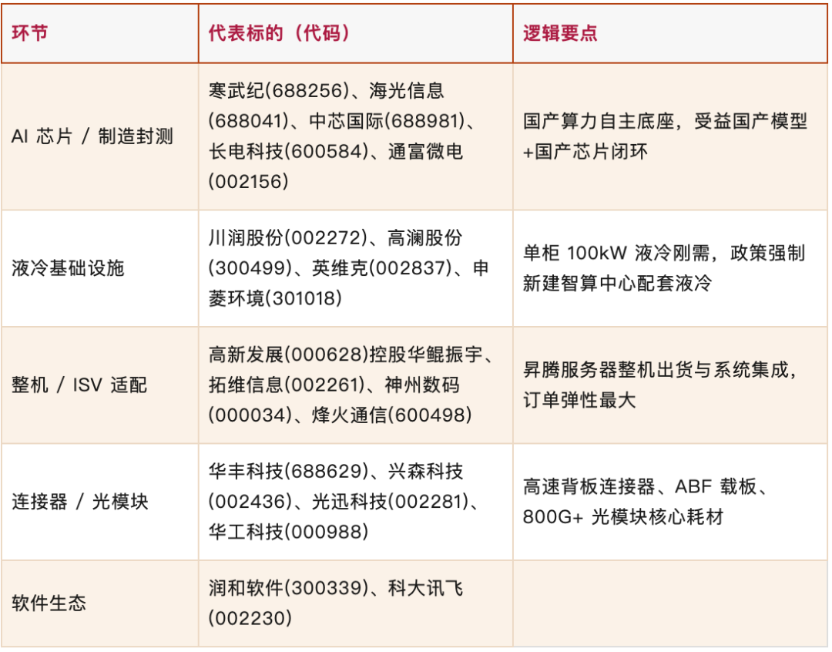
七、产业链视角与 A 股相关标的
从芯片硬件、液冷基础设施、昇腾适配 ISV 到云原生平台服务商，客观梳理产业链上下游（以下仅作产业链梳理，不构成任何投资建议）：
图4 · 超节点系统成本结构拆解（行业估算，用于理解产业链价值分布）
投资视角：超节点是国产算力从"能用"走向"好用"的关键跃迁，产业链中液冷、高速互联、整机集成环节兑现节奏最快、确定性最高；芯片与软件生态环节弹性大但验证周期长。需警惕：概念热度与业绩兑现存在时滞，万卡集群交付、液冷改造进度、模型适配进度均可能低于预期，本文仅为产业链梳理，不构成投资建议。
昇腾 Atlas 950 SuperPoD 超节点：从硬件到容器，Agentic AI 完整基础设施栈解读！
15 / 16

Slide 16
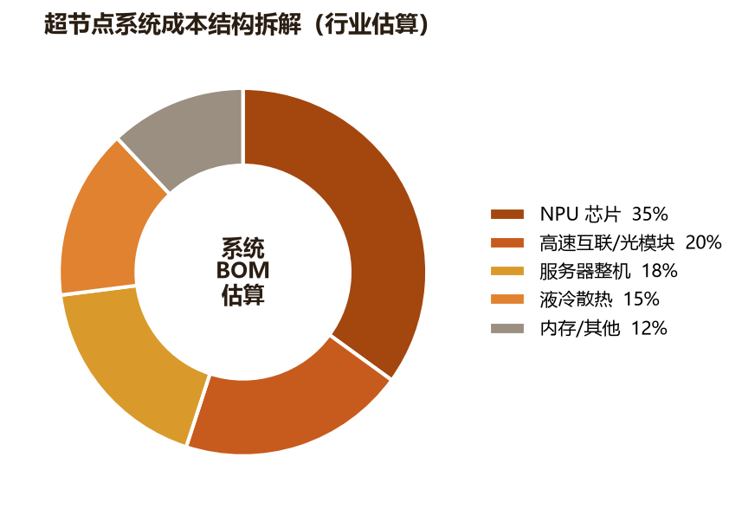
八、结语：Agentic AI 比拼的是全栈一体化能力
Agentic AI 时代，竞争焦点已经从"单卡算力峰值"转移到硬件—软件—容器—编排的一体化全栈能力。Atlas 950 SuperPoD 的意义，不在于又堆了多少张 NPU，而在于它第一次把超节点硬件、CANN 异构计算、容器运行时、K8s 编排与 Agent 框架串成了一条可被工程化调用的完整栈——这是国产算力面向智能体时代的标杆方案。但必须承认，规模化落地仍有大量工程化挑战待解：超节点域边界、跨域内存语义缺失、容器镜像与调度复杂度、全局内存隔离安全、万卡级运维人才缺口。硬件领先只是上半场，下半场的胜负手，是软件生态成熟度与开发者基数——这恰恰是最难用参数表追赶的部分。对甲方架构师与算力运维负责人而言，评估 SuperPoD 不应只看峰值，而应把视角下沉到"拓扑感知调度能否跑通、统一内存隔离是否安全、故障域能否收敛"这些真正决定 TCO 与 SLA 的工程细节。算力价格战打到了英伟达门口：TPU实测挑战Blackwell，DeepSeek冲刺科创板！《信息通信行业“十五五”规划》深度解读：通信网，正在从“连人”变成“连智能”Agentic AI 时代拷问：企业级 Agent，到底需要一套怎样的全新基础设施？Karmada+Argo 实战：如何构建一套多集群渐进式交付 AI 业务平台？刚刚突发！DeepSeek计划部署16万颗华为昇腾芯片集群！2026Grafana 13 对话式 AI 与企业级部署实战！2026AI 云原生监控 Prometheus 企业级部署实战7.6万 Star 开源监控面板 Netdata · K8s 企业级部署实战！2026GPT-6封神之夜，美国主流AI集体全网瘫痪4小时：AGI来了，这波宕机给中国算力提了个醒？风云再起！千亿市场！2026年智能AI眼镜当前及未来发展趋势深度研究报告！订单、熵与手感：2026 全球具身智能商业落地研究报告全球排名前10Skills企业级使用实践！2026国家级投资启幕：“十五五”4万亿元算力网投资正式拉开序幕！2026最新！云原生AI操作大模型白皮书！2026Gartner 2026十大趋势解读：AI超级计算平台如何从单域优化走向全域互联！万亿赛道！中国信创产业链及解决方案全景（2026）榨干24张A800算力：Qwen3.8-27B 企业级 K8s 部署与全链路可观测实战！2026十万卡的"重力场"：超大规模算力集群稳定运行的架构哲学！DeepSeek Harness 企业级部署解决方案！2026国产 GPU 云原生集群发展现状深度研究报告 ！2026AI大模型训练-智能无损网络技术白皮书！2026兆瓦级 AI 算力系统 深度洞察！2026Kubernetes 上的异构 GPU 共享：HAMi 实践指南！2026智能算力GPU物理资源池化架构方案！2026国内超大型智能算力中心建设白皮书 ！2026-2AI 大模型训练与部署方案深度剖析！2026最新！2026具身智能行业发展趋势深度洞察！AI Agent 运行全流程深度剖析！最新！算力中心建设架构选型白皮书！20262026中国智能算力规模趋势发展深度洞察！
昇腾 Atlas 950 SuperPoD 超节点：从硬件到容器，Agentic AI 完整基础设施栈解读！
16 / 16

